Slide 1

Välkomna!
Hur får vi till stämmorna
Tyresö-Haninge

Slide 2
Agenda 2021-02-17
Mötesregler: stäng av kamera och ljud och använd handuppräckningsknappen för att begära ordet
Vad gäller inför året
Medlemsavdelningen
Vad kan HSB hjälpa till med, ordförande och sekreterare på stämma, digital lösning.
Mallar
Vad finns att beställa
Frågor

Slide 3
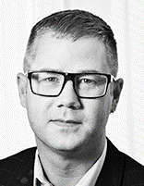
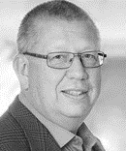
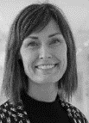
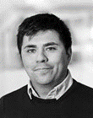
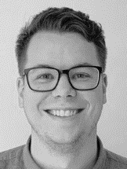
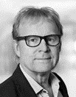
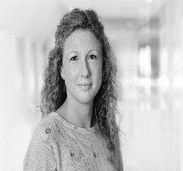

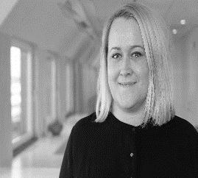
Medlemsavdelningen
MEDLEMSCHEF
Jonas Palmberg
OMBUDSMAN
Hans Jansson
LEDAMOTSSPECIALIST
Marie Norgren
OMBUDSMAN
Igor Videla
LEDAMOTSSPECIALIST
Oskar Nygren
OMBUDSMAN
Fred Åkesson
MEDLEMSSPECIALIST
Annika Blomberg
MEDLEMSKOORDINATOR
Elin Petersson
MEDLEMSSPECIALIST
Sofie Norbäck

Slide 4
Åtta sätt att genomföra stämma under pandemin
Fysisk stämma
Fysisk stämma med poströstning
Fysisk stämma med digital närvaromöjlighet
Fysisk stämma med digital närvarorätt och poströstningsmöjlighet
Poströstningsstämma
Digital stämma
Digital stämma med poströstningsmöjlighet
Per Capsulam stämma

Slide 5

Ordförande på föreningsstämma
En uppskattad HSB-tjänst
Brf beställer ca 250-300 ordförandeuppdrag/år
I tjänsten ingår att:
-läsa in sig på stämmohandlingar
-leda stämman
-justera protokollet

Slide 6

Tillfällig lag
Tillfällig lag tom 2021-12-31
Stämmors genomförande
Poströstning
Digital hybridstämma
Utökad fullmakt

Slide 7
Poströstningsstämma
Poströstningsformulär
Medlemmar deltar fysiskt/digitalt
Ordförande, sekreterare o justerare/rösträknare träffas
Röstlängd upprättas
Poströster räknas o förs in i protokollet
Kan ta lång tid att räkna röster
Poströst kan underkännas

Slide 8
Poströstningsstämma
Föreningens revisor bör medverka
Ordförande, sekreterare justerare/rösträknare bestäms innan
Beslut i de flesta fall genom enkel majoritet av poströsterna
En fråga skall anstå till fortsatt stämma om 10% av medlemmarna i BRF kryssar i detta i formuläret

Slide 9
Poströstningsstämma
HSB Mall poströstning
Protokollsmall
Anpassning till BRFs dagordning
Personval samt beslut gällande motioner kan komplicera ett poströstningsförfarande

Slide 10
Poströstningsstämma
Tänk på att dagordning och stadgar
ska stämma
Få med alla punkter i poströstningsmallen - tydlig numrering
Gör röstsedeln demokratisk
Medlemmar har rätt att ställa frågor till styrelsen 10 dagar innan stämma, styrelsen ska svara 5 dagar innan stämman

Slide 11
Poströstningsstämma
Tänk på att
Det kan ta tid att räkna röstlängden och att styrelsen/rösträknarna gör det
Riv av fullmakten så att man ej ser vad medlemmen röstat
Alla hjälps åt att räkna
Det bör vara 5-8 personer i rummet, beror på hur många röster som inkommit

Slide 12
Poströstningsstämma
Röstlängd upprättas (pricka poströster mot medl.förteckningen).
Poströster räknas o förs in i protokollet
Kan ta lång tid att räkna röster
Poströst kan underkännas
Det underlättar om röstlängd och rösträkning förbereds innan. Be rösträknarna/justerarna träffas i god tid innan och sammanställa resultatet.

Slide 13
Digital stämma
Helt digital stämma förutsätter att alla medlemmar i brf är överens om detta, vilket i praktiken endast är genomförbart i mkt små föreningar

Slide 14
Digital stämma
En digital stämma där även poströstning eller fysisk närvaro erbjuds är ett vanligt alternativ
Styrelsen kan besluta om att utomstående får närvara för genomförandet
Utökad antalet fullmakter

Slide 15
Digital stämma
HSB mall poströstning vid digital stämma
Poströsterna räknas innan den digitala stämman öppnas
Röstlängd upprättas som skall innehålla de som lämnat poströst samt de som deltar digitalt
Ingen får rösta dubbelt

Slide 16
Digital stämma
Håll ett lugnare tempo så alla hinner med
Redogör för utfall av poströster
Använd ”omvänd acklamation”, vilket innebär att om ingen begär ordet eller yrkar något annat än föreslaget innebär det ett godkännande

Slide 17
Digital stämma
Digitala mötesverktyg ser olika ut
Easy Meet har ”begär ordet” och voteringsknappar som används om inte omvänd acklamation är tillräcklig, vid omröstningar och personval
Ta god tid på dig att klubba besluten !

Slide 18
Digital stämma
HSB mall poströstning vid digital stämma
Poströsterna räknas innan den digitala stämman öppnas
Röstlängd upprättas som skall innehålla de som lämnat poströst samt de som deltar digitalt
Ingen får rösta dubbelt

Slide 19
Övrigt i ny lag
Utökad fullmakt tillåten, dvs att företräda fler, om styrelsen så beslutar. HSB mall finns.
Percapsulam stämma tillåten, då genomförs ingen fysisk stämma, men ett protokoll upprättas, som sen godkänns genom justering av samtliga medlemmar i brf

Slide 20

Begäran om extra stämma
be
Minst 1/10 – del av samtliga medlemmar begär detta
När revisor begär detta
Skriftlig begäran med motivering
Styrelsen skyldig kalla
inom två veckor
Om styrelsen ej kallar,
kan ansökan göras av
medlem hos Bolagsverket

Slide 21
Begäran om extra stämma
be
Ny lag från 2021 1 januari
Förstärkt minoritetsskydd
10% medlemmarna kan kräva särskild granskning utan stämma, men kan bli ersättningsskyldiga

Slide 22
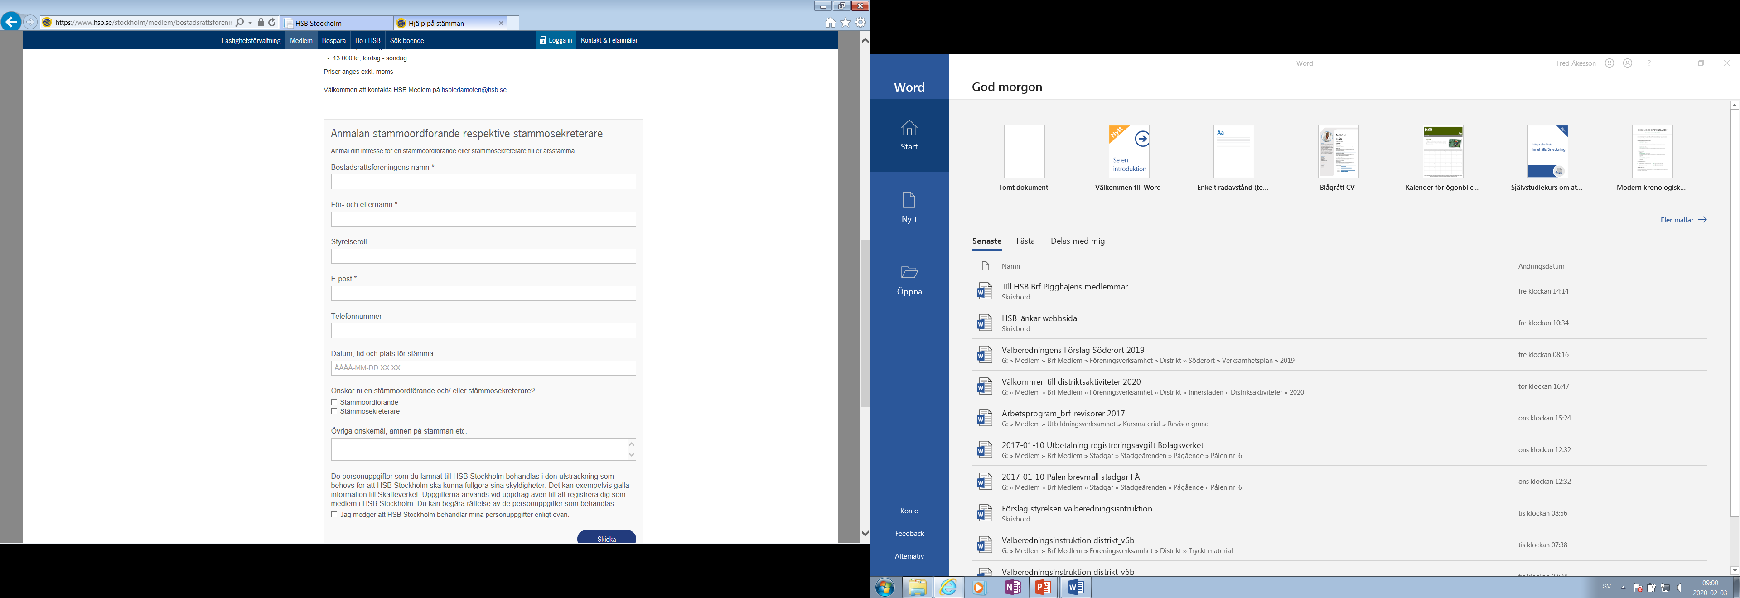
Bokning av stämmoordförande
Beskrivning på webbplatsen
Webbformulär för beställning ordf/sekreterare
https://www.hsb.se/stockholm/medlem/bostadsrattsforening/stammoordforande/

Slide 23
Digitalt stämmopaket
För brf med HSB ek.förvaltning
Easy Meet mötesverkyg
Stämmordförande och bisittare ingår
Pris 10000 kr vard o 15000 kr på helg
https://www.hsb.se/stockholm/medlem/bostadsrattsforening/stammoordforande/digital-stamma/

Slide 24
ENKÄT under pandemin
Skickades 8 juli
Till ordf i 332 brf
75 svar
Vi ställde bla frågor om stämmornas genomförande

Slide 25
ENKÄT under pandemin
Vart genomfördes stämmorna
Plats | Antal | %
Utomhus | 26 | 47%
I annan lokal | 17 | 31%
Föreningslokal | 12 | 22%

Slide 26
ENKÄT under pandemin
Hur många deltog:
1, Fler deltagar-80% hade hade poströstning ellr digital närvaro
2, Färre deltagare endast fysisk närvaro
 | Antal BRF
Färre | 35
Oförändrat | 52
Fler | 13

Slide 27
ENKÄT under pandemin
Hur genomförde ni er stämma, anges i procent,
Enbart fysiskt | 61,2%
Fysiskt och digitalt | 6,2%
Fysiskt, digitalt och poströstning | 3%
Poströstning och fysisk närvaro | 16,1%
Poströstning utan fysisk närvaro | 12,9%

Slide 28
Nästa distrikts aktivitet
20 april | 18:30-20.00 | Fastighetsägaransvar
26 maj | 18:00-19:30 | Ekonomiska risker i BRF
25 augusti | 18:00-20:30 | Ordf. /Sekreterare i samverkan
22 september | 18:00-20:30 | Grundkurs
22 oktober | 18:00-19:30 | Energikväll
18 november |  | Distriktsstämma
9 december | 18:00-19:30 | Investering/underhåll i BRF

Slide 29
KURSER-seminarier DIGITALT
https://www.hsb.se/stockholm/medlem/bostadsrattsforening/utbildning/digitala-kurser/
De webbinarier som du kan se i efterhand hittar du i HSB Stockholms kanal på YouTube. Där kan du se i din egen takt och vid det tillfälle som passar dig.

Slide 30

FRÅGOR?

Slide 31

Tack för idag!

